Slide 1
タブレットでの プログラミングを支援する 雛形作成システム
学籍番号：1421083 氏名：栗原 準 指導教員：鷹野孝典

Slide 2
研究背景
プログラミングをする上でふと思いついたアイディアをすぐに形にすることは困難である．紙に書くという方法もあるが，ソースコード例を検索できず，アイディアをすぐに形にできず，忘れてしまうことがある．
いつもPC前で考えているとは限らない．
プログラミングにおいて，いくつかの手法が存在した時，それらに時間をかけて吟味や比較をする必要がある．
↰
あ
か
さ
☒
←
た
な
は
→
😊
ま
や
ら
_
あa
゛
わ
・
↩
Notes:
画面が小さく手軽な端末（タブレットなど）でもある程度プログラミングができる．
プログラミングをする上で，PC環境は基本的に必須であり，エディタやIDEを使用する．
プログラミングの設計はどのようにロジックを組み立てていくかなど，設計する人の負担が大きい
しかし，これらの端末においてのソフトウェアキーボードでは，物理キーボードに比べると十分なタイピングが行えない．
スマートフォンやタブレットでは構文の入力が困難な場合があり，PC上のプログラミングと同等のことをしようとすると操作性に限界がある．
しかし，タッチ操作による直感的な操作が行える．
例えばJavaScriptの非同期通信での情報取得は方法が複数ある．

Slide 3
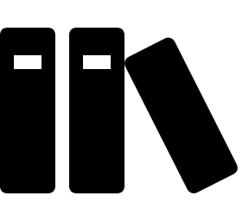
関連研究(1)
スニペット推薦
回帰結合ニューラルネットワークを利用したAPI推薦手法(情報処理学会論文誌 2017)
回帰結合ニューラルネットワーク(RNN)を利用したAPI推薦，メソッドの呼び出し順序に着目
「関心度に基づいたソースコード推薦システム」（研究報告ソフトウェア工学2014）
類似コード断片をランク付けして推薦
Notes:
書誌情報を載せる

Slide 4
関連研究(2)
タブレット活用
「プログラミング入門教育におけるペンタブレットの効果とモチベーションの関係」（第75回全国大会講演論文集 2013）
「タブレット端末を活用したプログラミング教育」（名古屋文理大学紀要 2013）
「タブレット端末で動作する，インタプリタ型言語搭載マイコンのプログラミング環境の開発」（研究報告コンピュータと教育 2013）
タブレットを活用した研究はいくつも存在しており，タブレットでの開発はハードルが低くなったり，利便性が高いなどのメリットがある。

Slide 5
研究動機
設計が重要なプログラミングにおいて，タブレット等の手軽な携帯端末から雛形の作成を行うことで，場所を問わず設計が可能になると考えた．
電車やバスの中だと，わずかな空き時間でPCを出すことは難しくても，タブレットを出す余裕くらいならある．
研究課題
ソースコード例を提示する際，より優れたソースコードをどう検索するか．
Notes:
本格的なプログラミングは，PCが不可欠である．

Slide 6
研究目的
タブレットで場所を選ばずにソースコードの雛形の作成を行い，PC環境下での設計時の負担を軽減するようなエディタ及びシステムを提案する．
雛形: 寄せ集めたソースコードの断片の集合体． 実際のソースコードを書くときにテンプレートとなりうるもの
Notes:
プログラミングにおいて「ある課題を成し遂げたい」ときに幾つかの手法があったときに，それぞれを吟味する必要があり，その検索推薦をサポート

Slide 7
アプローチ - UI
雛形作成時，ソースコードの断片（スニペット）を検索する．
検索はクロールされたデータを元にし，エディタ上に挿入をすることで，プログラミングの効率化を図る．
検索したスニペットをブロック（後述）としてファイルに挿入する．
生成されたソースコードの雛形を，実際のプログラミングの資源として活用できる．

Slide 8
ブロックの詳細
ブロックという概念を導入する
スニペットをブロックという単位で定義する．ブロックは並び替えや追加・削除ができる．
タッチ操作による直感的なブロックの並び替えが可能．

Slide 9
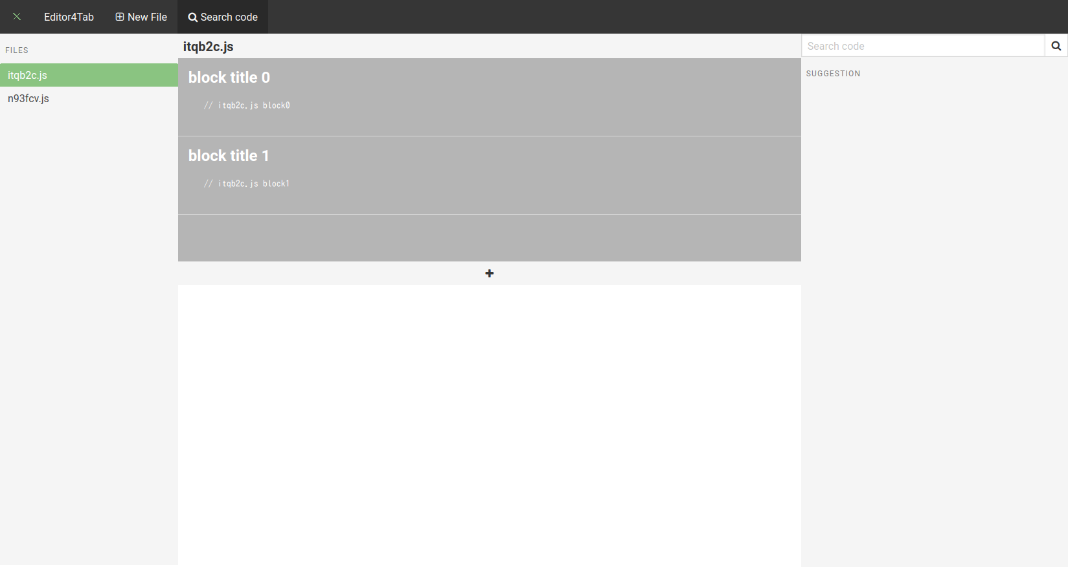
UIの詳細
検索画面
キーワード検索して結果を左側のブロック一覧にドラッグ&ドロップすることでソースコードを挿入できる
ファイルリスト
ファイルの選択ができる
ブロック一覧と追加ボタン
選択したファイルを処理ごとに分けて ブロックで表現
クリックするとそのブロックの ソースコード編集画面に移動する
ブロックは並べ替えが可能
ブロックの追加ボタンで空のブロックを追加可能。タイトルから検索や推薦を行う

Slide 10



アプローチ – 検索
Qiita，Stack Overflow，Githubと言ったソースコードが掲載されているサイトをクロールして，スニペットを抽出する．
多くの場合はコードとともにそれが何をするかと言ったメタ情報（ソースコードのコメントや記事中の解説）が含まれている．
データを抽出
// データを取得
$.ajax(…)
^{†1}:スライド3の1 ^{†2}:UCI Source Code Data Sets, 多くのリポジトリデータの集合
Notes:
自分が既にこのツールを使って記述したソースコード自体も背景情報として利用できるかも？

Slide 11
アプローチ – 検索(2)
検索のクエリには単純なテキストによる検索だけではなく，ブロックの前後のつながりをコンテキストとして利用する
連続したソースコードの断片があったらそれを優先的に推薦する
プログラミングのロジック（例えばファイルがopenされたらいずれcloseされることを予測した推薦）を利用する
情報の鮮度，利用頻度，シンプルさを基準に選定する．

Slide 12
実装

Slide 13
実験
概要
クロールしたソースコードの検索結果の精度を評価する．
目的
検索がGoogleなどの検索サービスを利用した手法より
手順
ソースコードの推薦はより新しく良いとされる手法（非推奨ではないなど）を基準とし，予め意図したソースコードが上位にくるかどうかで判断する．
例えばJavaScriptでは進化が早く，一般的な検索(Googleなど)では古い情報が出てくることがしばしばある．

Slide 14
実験方法

Slide 15
提案システムの構成図
エディタを表示 させるタブレット
実際に プログラミングするPC
Webサーバー
提案システム
保存 参照
雛形を参照
雛形作成
Webアプリケーション
Webアプリケーション
データベース

Slide 16
今後の課題と予定
ソースコードとメタ情報を正確に紐付ける手段
クロールしたソースコード中のコメント
クロールしていくサイトの記事中の解説
複数の解決方法があった時の順位付の手法
データセットを効率よく集めていく方法
実験
論文執筆
Notes:
Web上には多くのソースコードやその断片が公開されている．

